Slide 1

유니티로 만드는 나만의 가상세계!
2주차 – C# 문법, 게임 오브젝트 흐름

Slide 2
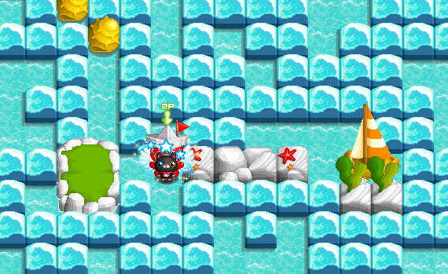
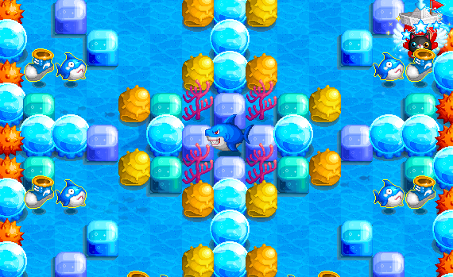
장면 ( Scene )

Slide 3
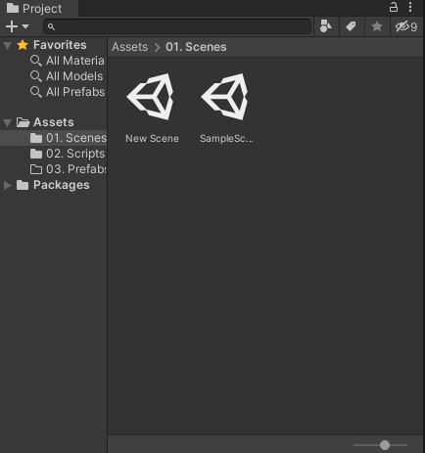
이게 바로 Scene!

Slide 4

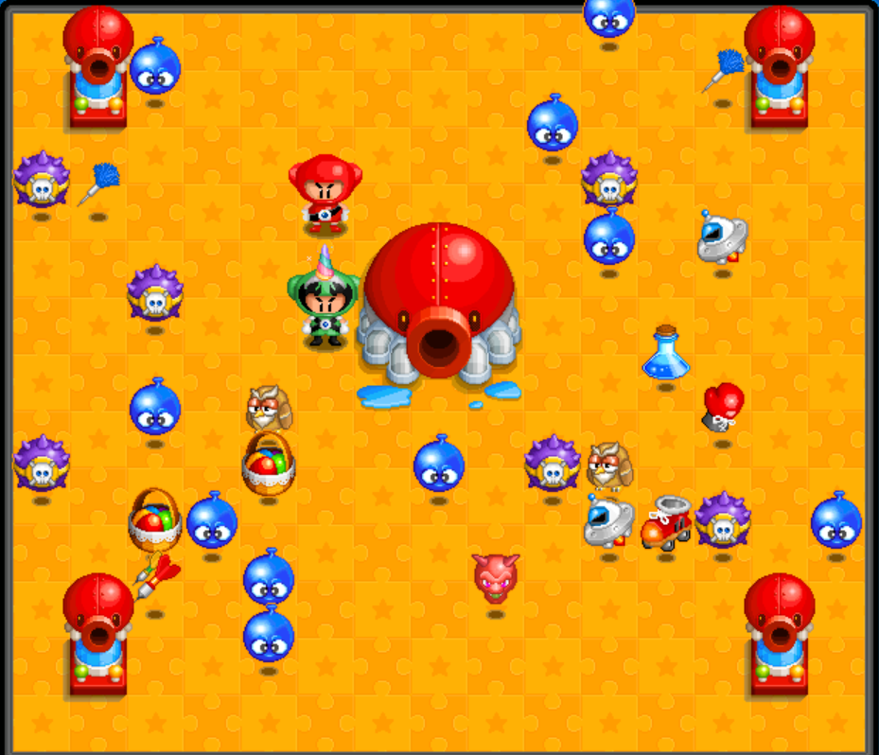

방향키로 날 조종할 수 있고, 스페이스를 누르면 물풍선을 설치할 수 있어!
나는 설치되면 3초후에 터진다…
스크립트 ( Script )
게임 오브젝트 : 캐릭터, 배경, 아이템 등등 게임의 요소
Notes:
게임을 연극이라고 치면 소품도 필요하고 의상도 필요하고 등장인물도 필요한것 처럼 게임에도 배경, 아이템 등등 필요함
유니티에서 오브젝트 만들어보기

Slide 5
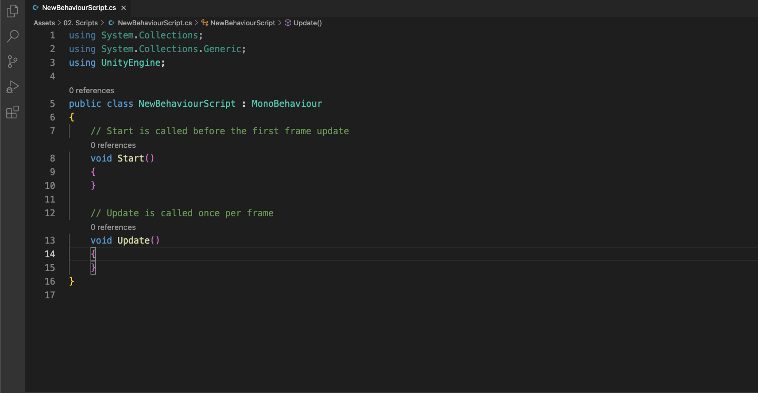
스크립트를 만들어 볼까요!!?
Notes:
스크립트 만들어 보기. Start 에다가 Debug.Log("hello unity!"); 치기
저장하고 유니티상에서 적용 됐는지 확인.
스크립트를 실행시키려면 게임 오브젝트안에 넣어줘야함. 아무곳에나 넣고 실행시키기

Slide 6
1. 변수와 자료형

Slide 7


변할 수 있는 수! (수학적인? 의미)
하나의 값을 저장할 수 있는 공간! (컴퓨터적인? 의미)

Slide 8
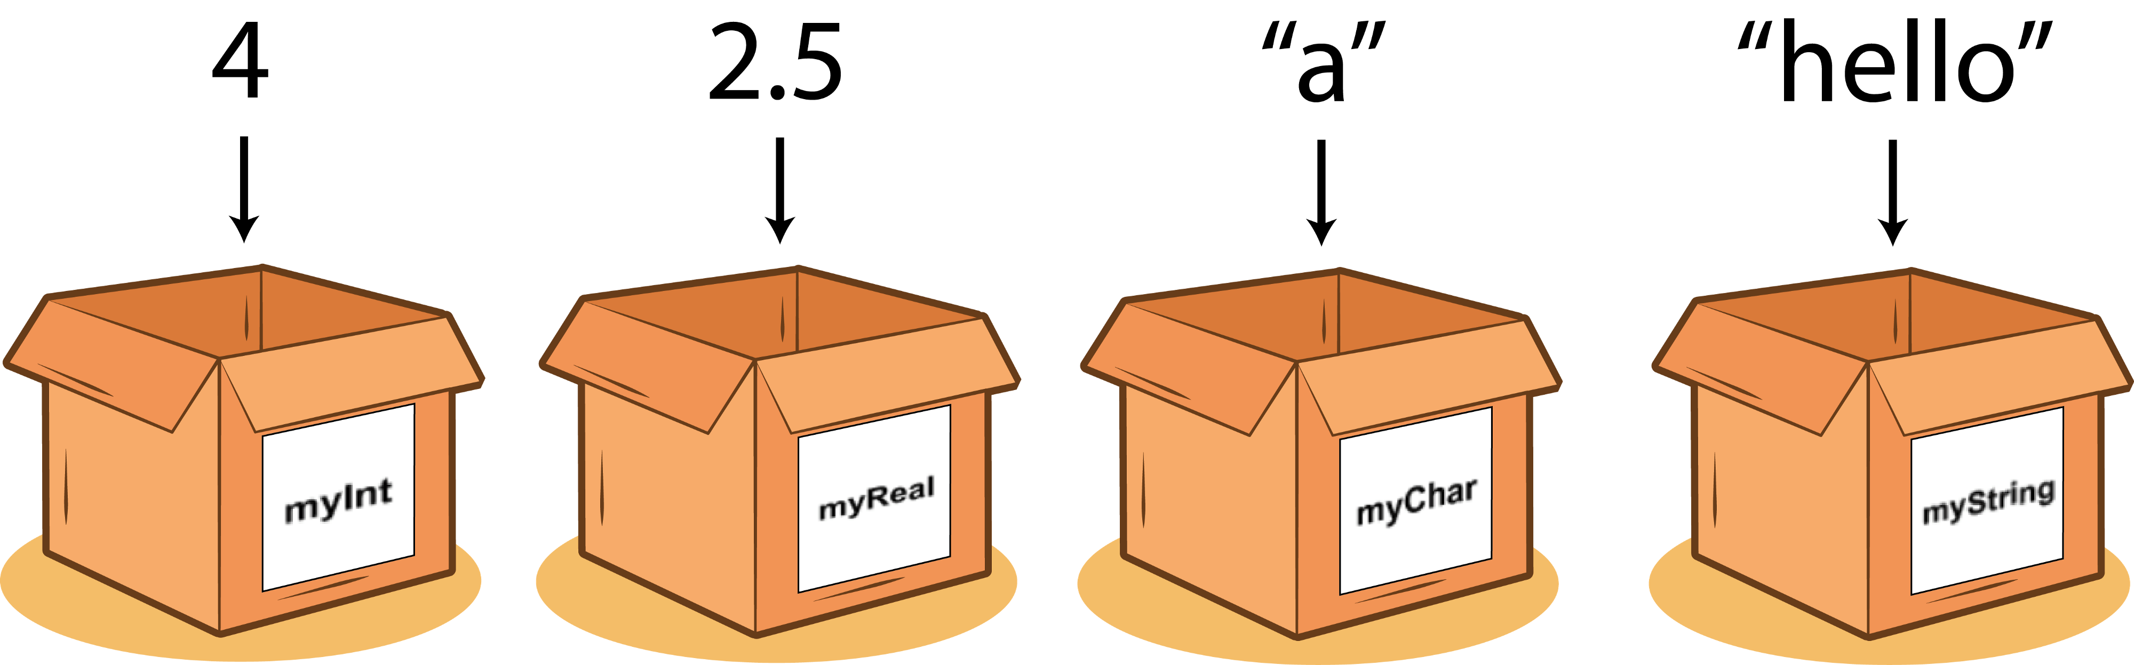
True
myBool
int
float
bool
string
Notes:
변수의 선언과 초기화 호출

Slide 9
2. 그룹형 변수 ( array, list )

Slide 10
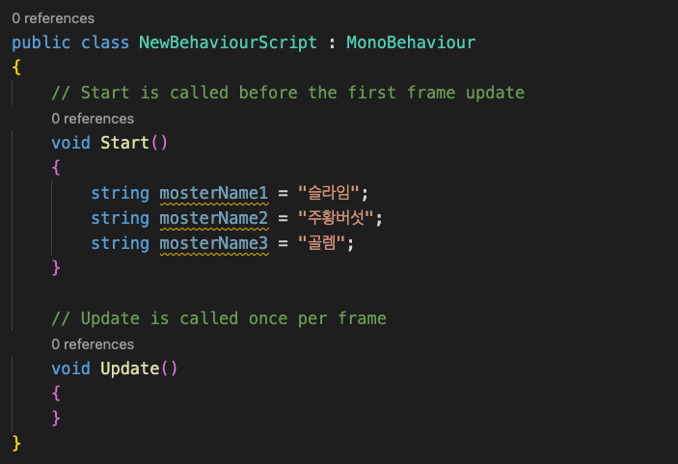



하지만 몬스터의 종류가 100가지, 1000가지라면…
몬스터들의 이름을 저장하고 싶다..!

Slide 11
골렘
슬라임
주황 버섯
골렘
슬라임
주황 버섯
Notes:
관련된 데이터를 그룹지어서 사용할 수 있음
string[] mosters = {"골렘", "주황버섯", "슬라임"};
-> string[] monsters = new string[3]{}
Debug.Log(mosters[0]);
Debug.Log(mosters[1]);
Debug.Log(mosters[2]);
주의할 점은 인덱스는 0부터 시작
int[] levels = new int[3];
levels[0] = 1;
levels[1] = 10;
levels[2] = 40;

Slide 12

골렘
슬라임
주황 버섯
Notes:
이렇게 하고 한번 실행해보기 → null 도 포함됨
List<string> monsters = new List<string>();
monsters.Add("슬라임");
monsters.Add("골렘");
monsters.Add("주황버섯");
Debug.Log(monsters[0]);
Debug.Log(monsters[1]);
Debug.Log(monsters[2]);
monsters.RemoveAt(0);
Debug.Log(monsters[0]);
Debug.Log(monsters[1]);
Debug.Log(monsters[2]);
에러남 → 배열과의 차이 배열은 null이 남는데 리스트는 그 부분이 그냥 사라짐

Slide 13
3. 조건문 ( if-else, switch-case )

Slide 14
if(조건1){
// 조건1이 참이면 실행됨
}
else if(조건2){
// 조건1이 거짓이고 조건2가 참이면 실행됨
}
else if(조건3){
// 조건1, 2가 거짓이고 조건3이 참이면 실행됨
}
else{
// 위 조건이 모두 거짓이면 실행됨
}

Slide 15
switch(변수){
case 값1:
// 변수가 값1이면 실행됨
break;
case 값2:
// 변수가 값2이면 실행됨
break;
case 값3:
// 변수가 값3이면 실행됨
break;
default :
// 변수가 값1, 값2, 값3이 아니면 실행됨
break;
}

Slide 16
4. 반복문 ( while, for, foreach, break )

Slide 17
while(조건){
//조건이 참이면 실행
}

Slide 18
for(초기화; 조건; 증감식){
//조건이 참이면 실행
}

Slide 19
foreach( 변수 in 그룹형 변수){
// 그룹형 변수 탐색
}
Notes:
foreach(string monster in monsters){
debug.log(monster);
}
그룹형 변수안에 있는걸 하나씩 끄집어 내서 사용

Slide 20
5. 함수

Slide 21
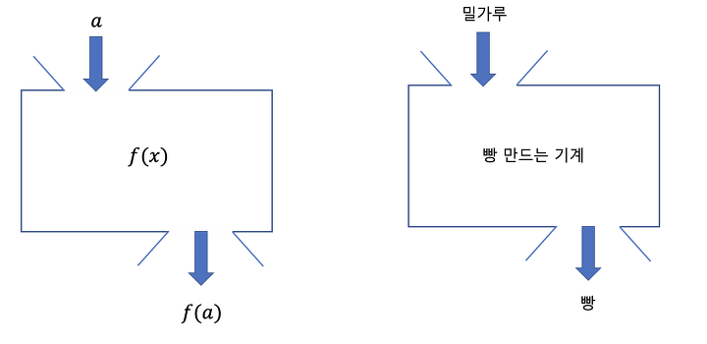
매개변수
매개변수
로직
로직
반환한다
반환한다
Notes:
특별한 목적의 작업을 수행하기 위한 코드의 집합

Slide 22
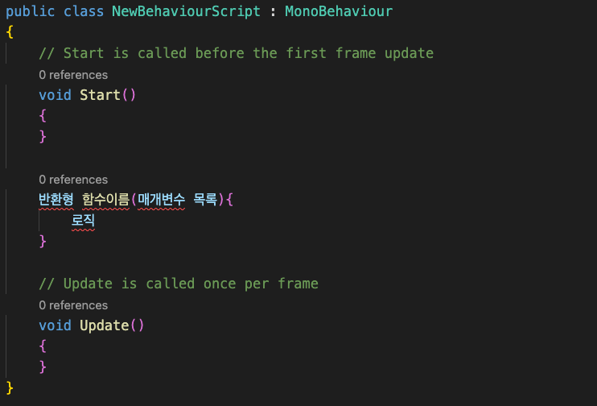
반환형
함수 이름
매개변수 목록

Slide 23
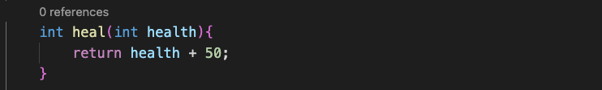
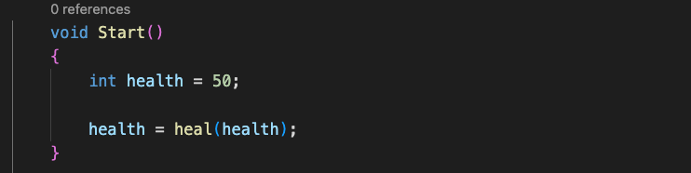
반환형
함수 이름
50
매개변수 목록
로직
x + 50

Slide 24
6. 클래스

Slide 25



- 물풍선 색깔
- 물풍선 데미지
- 물풍선 범위
클래스
색깔 : 오로라색
데미지 : 20
범위 : 4
색깔 : 주황색
데미지 : 13
범위 : 9
색깔 : 빨간색
데미지 : 7
범위 : 45
객체
객체
객체
Notes:
밑에거는 실체화 되어있다 --> 객체라고함
위에거같이 객체들이 어떤 데이터를 갖고 어떤 연산을 하는지 정의해둔곳 클래스
public class bubble
{
string color;
int damage;
float range;
void explode(){
Debug.Log("펑!");
}
}
만들고 원래있던곳에서 해보기 → 아무것도 접근 안됨. private 숨어있던 거임
뒤에 : monobehavior 뭔가요

Slide 26
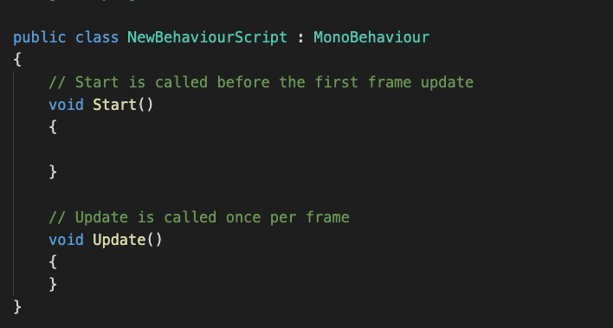
상속

Slide 27

Notes:
일반 슬라임의 특성을 가지고 있으면서 거대 슬라임은 자신만의 특별한 스킬을 쓸 수 있다.
이처럼 상속은 부모 클래스의 모든 멤버 변수와 멤버 함수를 물려받아 새로운 클래스를 작성하는것
클래스 작성하고 원래 파일에서 자식클래스에서 부모클래스 멤버 접근하는거 보여주기

Slide 28
활성화
비활성화
초기화
물리
게임 로직
해체
프레임
Notes:
awake : 게임 오브젝트 생성할 때, 최초실행 // enable 되지않았을 때도 실행됨, awake 간의순서가 정해지지 않음
onenable : 게임 오브젝트가 활성화 되었을 때 → 활성화 할 때마다 초기화 해줄 필요가 있을 때 or 매번 새롭게 갱신해야 하는 정보가 있으면;;; 딱 한번만 처리하고 싶은 일이 있으면 awake 혹은 start
start :업데이트 시작 직전, 최초 실행
fixedUpdate : 물리 연산 업데이트 주기가 고정돼 cpu 많이 사용 : update는 불규칙한 호출임으로 물리엔진 충돌거사 등이 제대로 안될 수 있음
update : 게임 로직 업데이트
lateupdate : 모든 업데이트 끝난 후 → 후처리(카메라 따라오는거)
ondisable : 게임 오브젝트가 비활성화 되었을 때
ondestroy : 게임 오브젝트가 삭제될 때
여러 스크립트 간에 서로 값을 참조한다면 awake, start 처리 부분을 잘 생각하고 작성
스크립트 a는 초기화가 필요하고, b는 a의 초기화 된 값을 가지고 온다면 a는 awake b는 start

